Slide 1
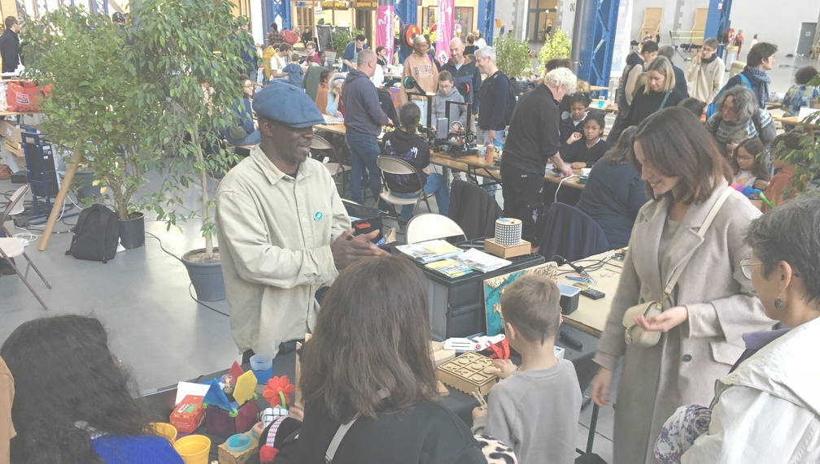

Open Bidouille Camp 2024
Samedi 11 novembre
Les Capucins
Appel à projets « Usages du numérique » 2024 de la Ville de Brest
Appel à projets « Usages du numérique » - plénière

Slide 2
Appel à projets Usages du Numérique 2024
Intro
Les objectifs de l’appel à projets :
Permettre un accès public accompagné, l'acquisition de compétences et l'accès aux services
Faciliter la création et l’expression citoyenne
Aider à la reconnaissance des personnes, la reconquête de l’estime de soi
Soutenir la mutualisation, les pratiques collaboratives et les communs
Développer l'innovation sociale numérique et les innovations d’usage
Acculturation à la transition numérique et pouvoir d’agir
Sobriété numérique, numérique responsable
Appel à projets « Usages du numérique » - plénière
Notes:
2

Slide 3
Appel à projets Usages du Numérique 2024
Intro
39 projets lauréats
Des usages multiples : radio et podcasts, ateliers numériques, conférence, sites web, ateliers photo, arts, vidéo et animation, fabrication et innovation numérique, insertion professionnelle, accès aux droits
Pour tous les publics
Avec le soutien du contrat de ville DSU et de la Mission Handicap
Appel à projets « Usages du numérique » - plénière

Slide 4
Appel à projets Usages du Numérique 2024
Intro
Total des subventions : 32812,5 € dont 9500 € du DSU et un projet soutenu par la Mission Handicap
Total des demandes de matériel : 35 541,69 €
Appel à projets « Usages du numérique » - plénière
Appel à projets Usages du numérique 2024 – Ville de Brest
Notes:
4

Slide 5
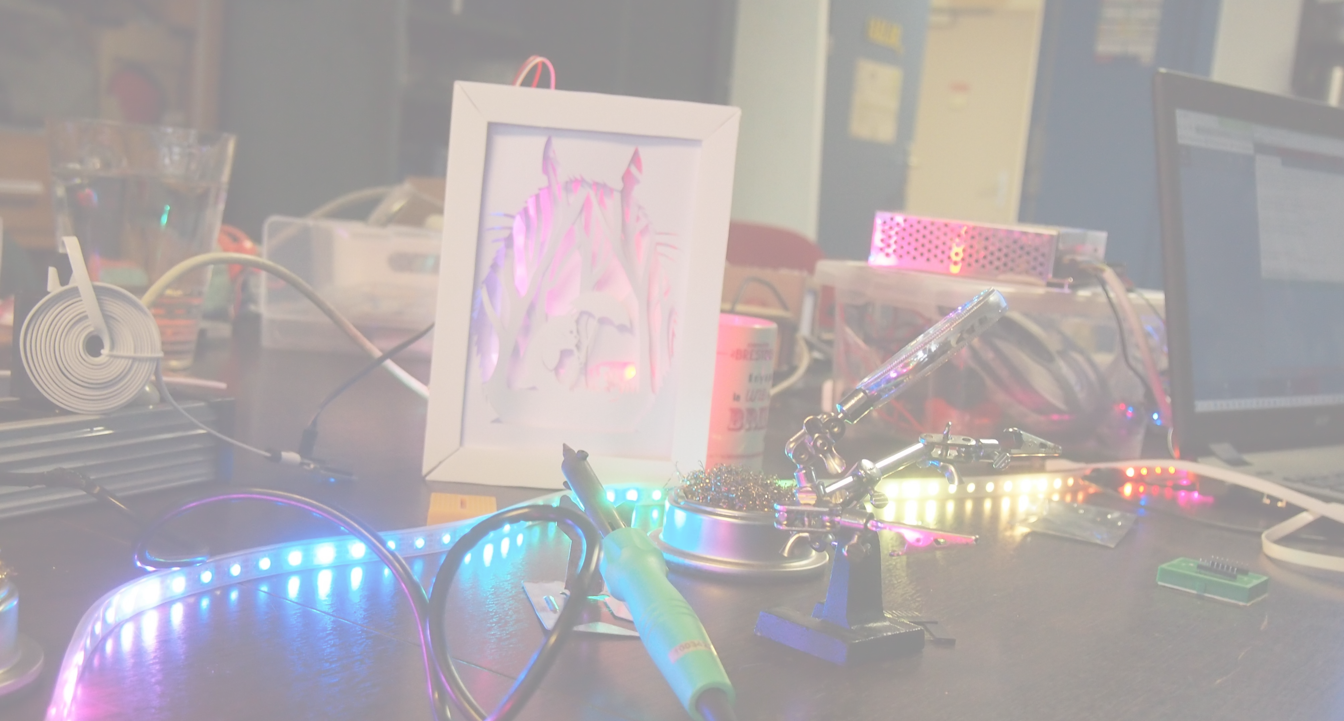
Médiation et cultures numériques
Appel à projets « Usages du numérique » - plénière

Slide 6
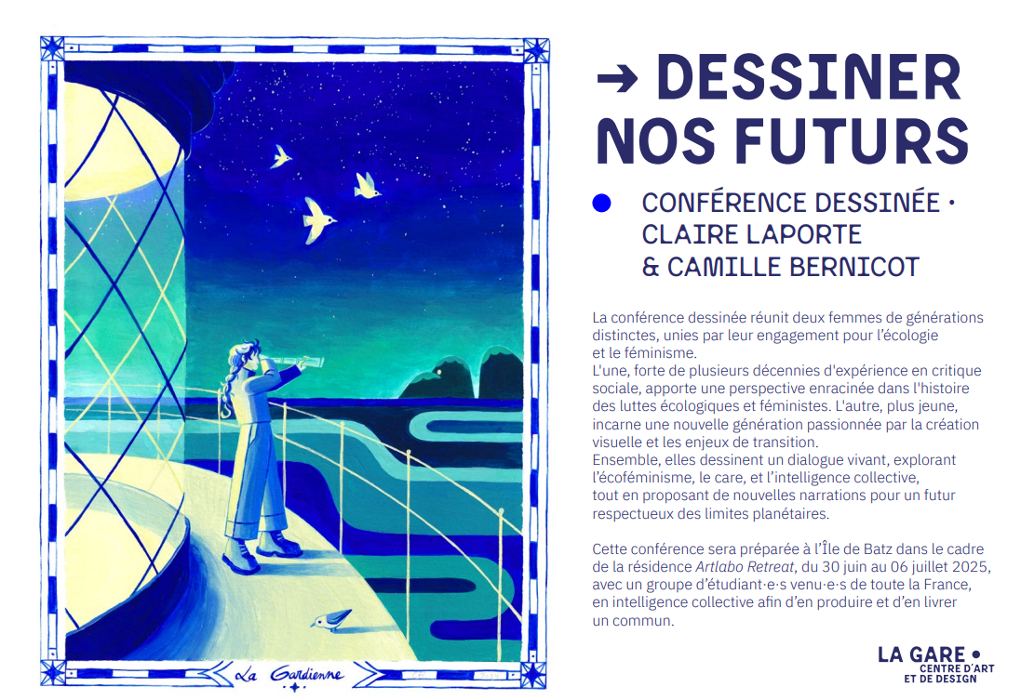

Slide 7
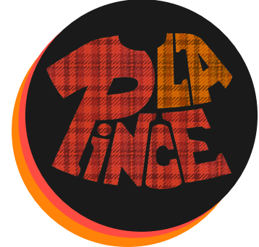



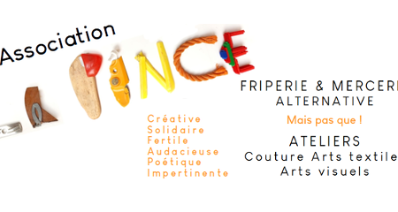
Couture en mode digital : créativité et engagement social
Nous collectons auprès de particuliers des TLC (Textiles, Linge de maison et Chaussures), de la mercerie et du matériel de couture. L’activité est enrichie par des ateliers et des animations à visée pédagogique.
Depuis peu, nous déplaçons notre atelier dans les divers quartiers de Brest pour aller à la rencontre des publics et diffuser la culture textile sur le territoire avec la coutuREcyclette.
Formation du personnel de l’association à Inkscape, la découpeuse laser et Valentina
Adhésion au Petits Débrouillards et création de ponts avec les autres fablabs du territoire, plus particulièrement ceux qui gravitent dans la sphère du textile (Fabriques du Ponant, Ouvr@age au CSCouleur Quartier)
Mutualisation des ressources élaborées grâce à la formation, conception de tutoriels et de patrons, mise au point de solutions de réparations et customisations
Appel à projets « Usages du numérique » - plénière
Notes:
7

Slide 8
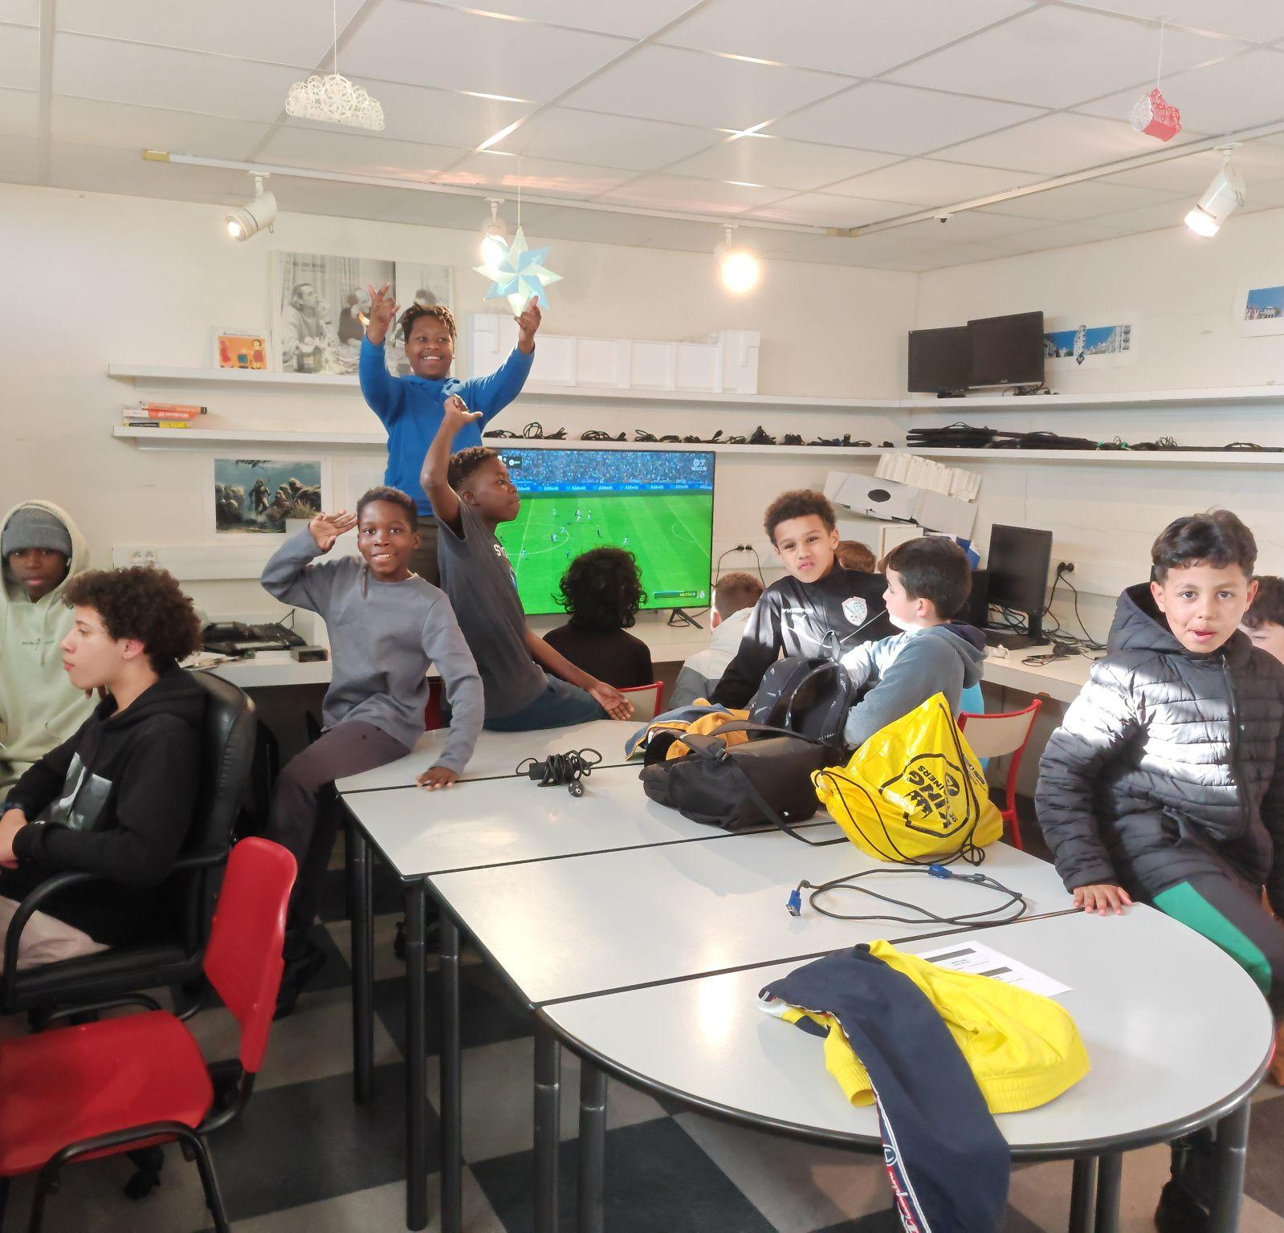

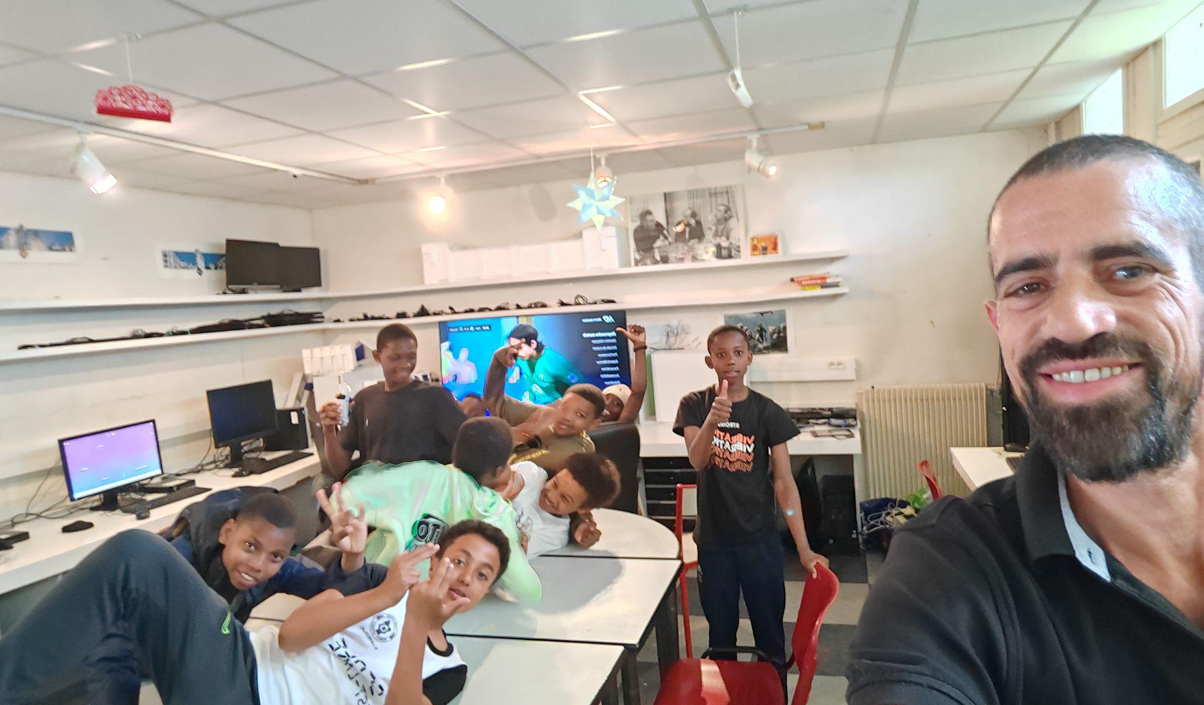
L’Atelier numérique à Bellevue
Apprendre à utiliser les outils numériques de manière responsable : Encourager les jeunes à utiliser les réseaux sociaux comme des outils pour promouvoir des initiatives positives. Sensibiliser les jeunes aux dangers d'Internet
• Autonomie numérique : Aider les jeunes à devenir avertis sur les réseaux sociaux en leur apprenant à gérer leurs comptes de manière responsable et à interagir avec les autres de manière respectueuse.
• Favoriser la créativité : Encourager l'expression créative à travers le contenu des médias sociaux, permettant aux membres d'explorer leur créativité et de développer leur propre style.
• Divertir les jeunes à travers des tournois de jeux vidéos : Encourager les participants à développer leurs compétences dans les jeux vidéos, la stratégie, les prises de décision rapide, la collaboration.
• Renforcement des liens : Favoriser l'établissement de liens positifs entre les participants, les familles, les animateurs et les professionnels du territoire, en organisant des événements et des activités sociales en marge des tournois.
Secteur jeunes de Bellevue

Slide 9
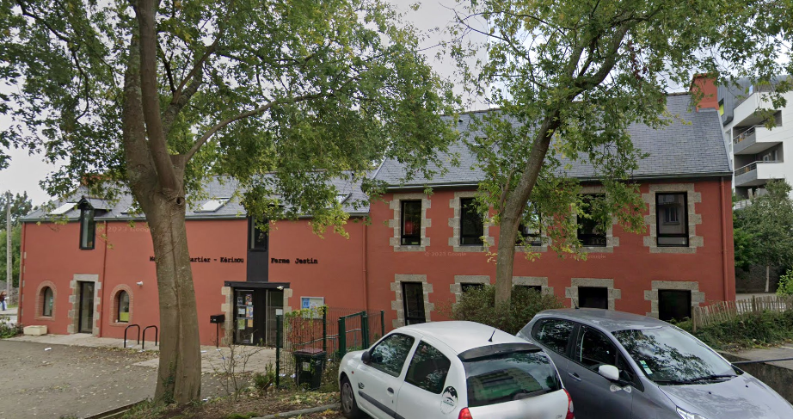
L’Atelier numérique à Kerinou
Le club informatique développera des ateliers pratiques, visant à répondre aux besoins des jeunes, à leurs envies, mais aussi au matériel dont ils disposent chez eux.
Les jeunes apprendront à utiliser les outils numériques de manière créative et productive, tout en respectant les autres et en protégeant leur vie privée.
On leur présentera les sites autour de l’IA tels que Chat GPT, Gemini, Microsoft Designer… ainsi qu’un atelier maintenance informatique avec montage et démontage de matériel et installation d’OS Windows et Linux.
Secteur jeunes de Kerinou

Slide 10



La mallette pédagogique de l’hébergement Internet
Infini (Internet en Finistère) est une association d’éducation populaire brestoise qui promeut un usage non-commercial et coopératif d’Internet. Structure hébergeuse libre, associative, solidaire, non-marchande, militante, elle met à disposition de ses adhérents des sites web, des boîtes de courriels, des listes de diffusions ou de discussions, un espace de stockage en ligne, etc.
L’objectif de ce projet est de réaliser une mallette pédagogique qui permettra d’expliquer de façon claire, ludique et palpable en quoi consiste l’hébergement web et notamment celui proposé par l’association Infini avec ses outils et ses services Libres.
Cela permettra d’aborder la question de la sobriété numérique, de l’informatique responsable et donc de l’écologie au niveau environnemental, humain et politique.
Appel à projets « Usages du numérique » - plénière
Notes:
10

Slide 11
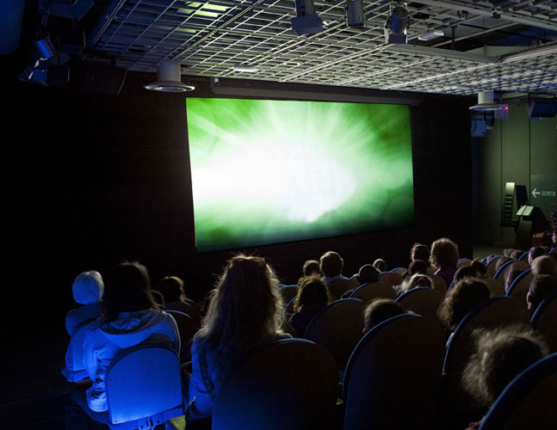

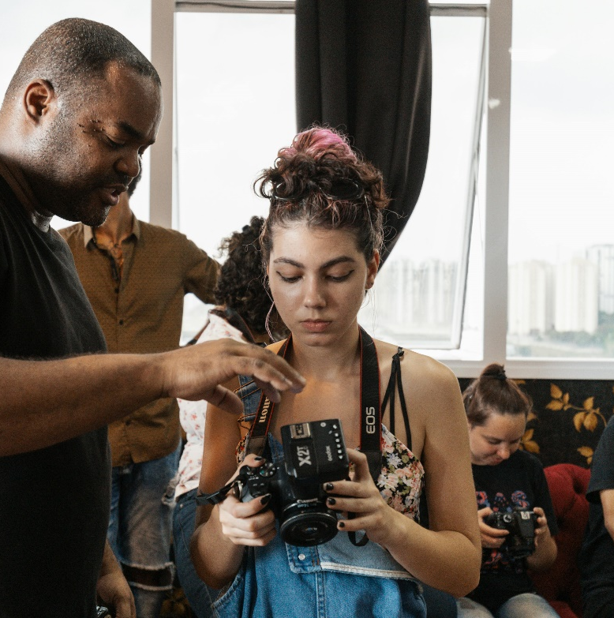
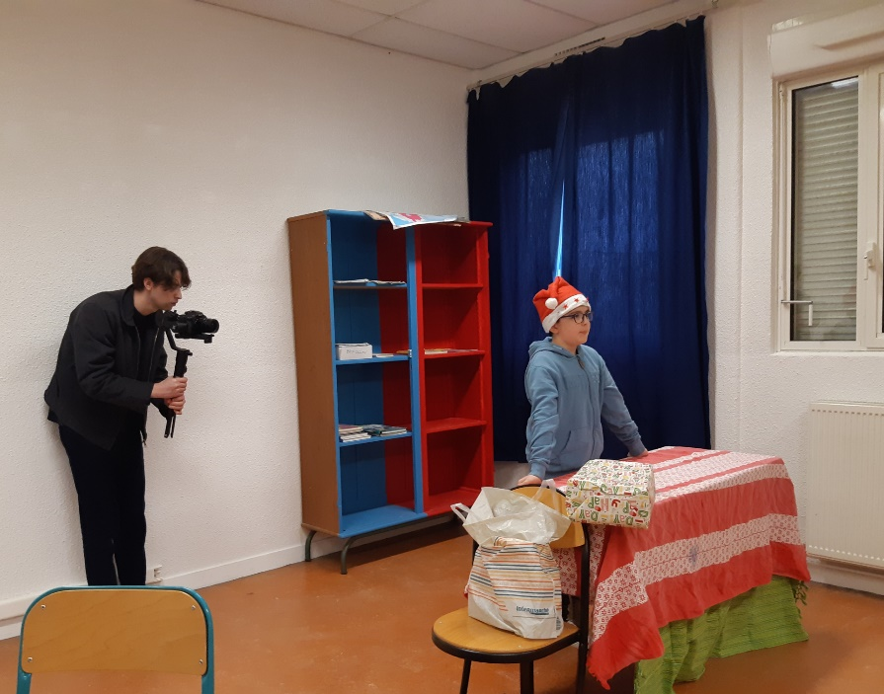
L’UNIVERS NUMERIQUE EN BRETON
AR BED NIVEREL E BREZHONEG
SKED, la maison de la langue et de la culture bretonnes, Ti ar brezhoneg ha sevenadur Breizh
Projections de documentaires relatifs à la culture bretonne
Projeter des documentaires suivis de débats / échanges
Atelier audiovisuel en breton
Apprendre à filmer / monter des courtes vidéos. Atelier destiné aux collégiens
Atelier de photos en breton
Découvrir le fonctionnement d’un appareil numérique et comment retoucher les photos
Atelier de mixage audio en breton
Découvrir le métier de l’ingénieur du son et du mixage audio
Atelier de création de tuto vidéo en breton
Filmer des vidéos de tuto en breton pour diffuser sur nos réseaux

Slide 12




Le numérique itinérant, une démarche innovante pour lutter contre la fracture numérique
L’objectif principal du PL du Pilier Rouge est de contribuer à l’épanouissement des citoyens, dans le respect des principes de la laïcité. Situé à Saint-Marc, le Patronage s’intègre dans un réseau local de partenaires, incluant des écoles, des associations et d’autres structures du territoire.
Le PLPR souhaite élargir ses actions en proposant des ateliers de sensibilisation et d'initiation au numérique directement au cœur des quartiers, comme au parc Sophie Cadour et au square de Loctudy dans le Petit Paris. Ces actions seraient menées par l’animatrice EVS qui intervient déjà chaque semaine dans ces lieux.
Promouvoir l’autonomie numérique, en particulier auprès des publics éloignés du numérique.
Etendre les services numériques hors les
murs, directement dans les lieux de vie.
Réduire la fracture numérique en offrant un accès aux services en ligne, avec un accompagnement dédié
Les objectifs de ces ateliers :
Faciliter l'accès aux démarches en ligne pour tous les habitants et adhérents, sans contrainte de
lieu ou d’accès.
Appel à projets « Usages du numérique » - plénière
Notes:
12

Slide 13

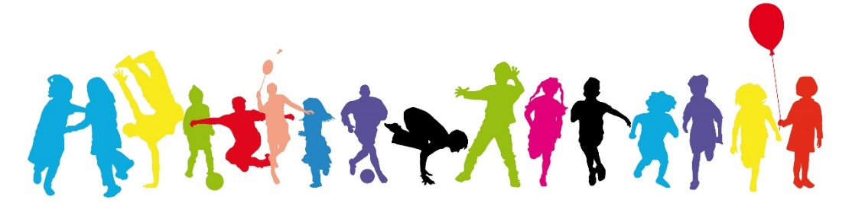
Le Multimédia pour tous avec le Foyer Laïque de Saint Marc
Nous proposons l’accompagnement des usages du numérique en direction des enfants et des adultes, avec notamment 70 personnes de plus de 60 ans. Les activités adultes sont encadrées par un groupe de 6 bénévoles. Les activités enfance sont proposées sur les temps périscolaires et sur toutes les périodes de vacances.
Les objectifs de notre projet avec l’acquisition d’un tableau blanc numérique interactif pour accompagner les usages du numérique :
Favoriser l’apprentissage de manière ludique
Proposer des ateliers numériques aux enfants sur leurs temps libre
Encourager la collaboration et les travaux de groupe en favorisant les interactions
Faciliter l’attention collective pour favoriser l’échange de savoirs

Slide 14

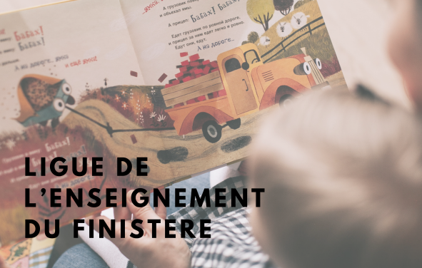
Bookinons, lecture en partage
La Ligue de l’Enseignement en tant que partenaire de l’école publique, acteur local reconnu dans le champ du numérique mais aussi par son réseau de bénévoles Lire et faire lire, veut développer le pouvoir de lire et le pouvoir d’agir des principaux éducateurs des enfants que sont les parents.
La Ligue de l’Enseignement souhaite se doter d’une malle de boîtes à histoires, faciles d’utilisation même pour les personnes éloignée du digital. Cette boîte à histoire est évolutive et permet de mettre vos propres livres en partage. Des accessoires seront réalisés au fablab avec les parents.
Appel à projets « Usages du numérique » - plénière
Notes:
14

Slide 15
Fabrication numérique
Appel à projets « Usages du numérique » - plénière

Slide 16
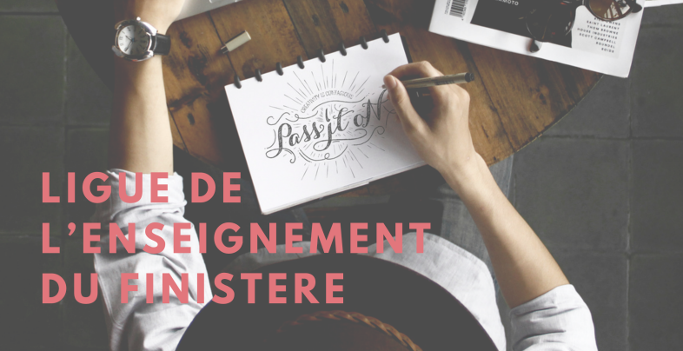
Aller au plus près, Tech’style
La Ligue de l’Enseignement en tant que partenaire de l’école publique, acteur local reconnu dans le champ du numérique mais aussi par son réseau de bénévoles Lire et faire lire veut développer le pouvoir de lire et le pouvoir d’agir des principaux éducateurs des enfants que sont les parents.
L’UFOLEP 29 et la Ligue de l’enseignement porte un projet de « caravane sport - société » pour déployer tout ce que peut apporter l’éducation populaire principalement dans les QPV.
Cette « caravane » via le fablab textile sera avant tout un lieu de vie, d’échange et s’impliquera dans le réseau des FABLAB de Brest. C’est un espace de cohabitation, de rencontre où les idées convergent et où les projets peuvent germer autour du Faire
C’est la solution idéale pour ceux qui cherchent à fournir un accès à la technologie de fabrication numérique à plusieurs endroits grâce à son autonomie et sa simplicité d’utilisation. De plus, une formation et un accompagnement par demi-journée est prévue pour vous aider à tirer le meilleur parti de ce laboratoire. Le Fablab sera polyvalent et applicable à une grande variété de projets, d'hobbies et de disciplines, ouvrant ainsi la porte à un apprentissage interdisciplinaire.
Appel à projets « Usages du numérique » - plénière
Notes:
16

Slide 17

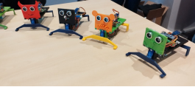
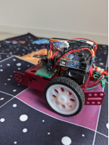
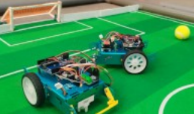

Les Petits Hackers
Créée en mai 2010, la Maison du Libre est un collectif rassemblant des personnes et/ou des structures œuvrant sous les licences libres ou apparentées. Elle inclut aussi bien des informaticiens que des acteurs des cultures libres et des producteurs de contenus mis en biens communs.
La MDL porte un projet d’éducation au numérique et à la fabrication numérique avec :
Animation des ateliers pour les jeunes adhérents, découverte et initiation sur le numérique autour d’outils libres
Animation des stages, initiation, découverte et réalisation de montages électroniques, initiation au dessin et à l’impression 3D, fonctionnement d’un ordinateur, découverte ludo-éducative sur les ondes
Participation à des événements extérieurs
Appel à projets « Usages du numérique » - plénière
Notes:
17
Arduino uno ajoutés à la place de l’imprimante

Slide 18

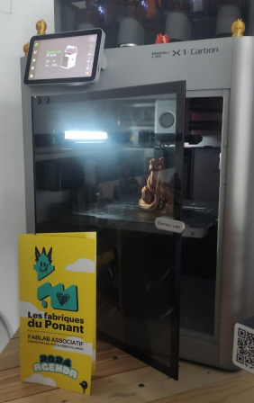
Boum Textile : Un programme de formation pour tou·te·s
Les Fabriques du Ponant, tiers-lieu pédagogique dédié à la fabrication numérique, animent depuis plusieurs années des actions de médiation et de découverte d'un fablab accessibles à tous les publics.
« Boum Textile » propose 9 ateliers mensuels de broderie numérique en 2024-2025 et vise à renforcer le tissu social en proposant des apprentissages autour de la broderie numérique. Chaque atelier se veut un moment de partage en faisant de la broderie numérique une pratique collective et amusante.
Les objectifs de ce programme sont :
• Diversification des publics et renforcement des solidarités entre habitant·es
• Émancipation et autonomisation
• E-inclusion et innovation sociale
Appel à projets « Usages du numérique » - plénière
Notes:
18

Slide 19

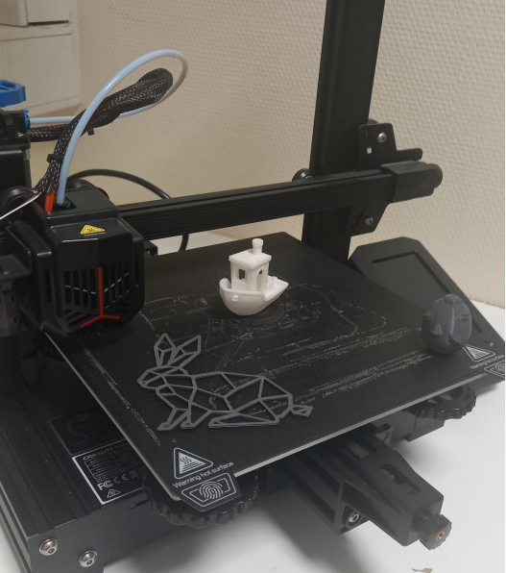
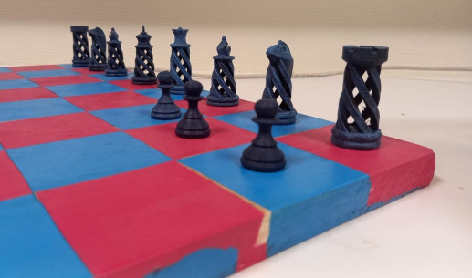
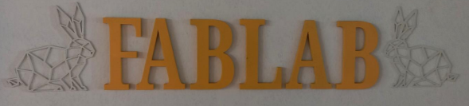
Évolution et amélioration du FabLab du Lapin Blanc
La MJC de Pen ar Créac’h a pour vocation de favoriser l’autonomie et l’épanouissement des personnes. Elle permet à tous d’accéder à l’éducation, au sport, à la culture et aux loisirs, afin que chacun puisse prendre conscience de ses aptitudes, développer sa personnalité et ses talents.
Aujourd’hui, notre volonté est de faire grandir le FabLab afin d’aller plus loin dans l’exploration et la création et ainsi permettre aux jeunes d’acquérir une plus grande maitrise des outils numériques. Pour ce faire nous souhaitons faire passer la découpeuse vinyle à un autre niveau en nous équipant d’une imprimante couleur à jet d’encre capable d’imprimer des images et motifs sur du vinyle autocollant ou thermocollant.
Appel à projets Usages du numérique 2024 – Ville de Brest
Notes:
19

Slide 20
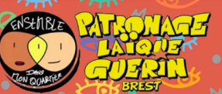
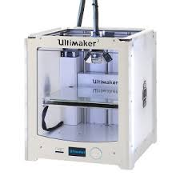
Initiation FABLAB secteur Jeunesse
Le Patronage Laïque Guérin est né des combats des mouvements laïques pour l’Éducation Populaire. Il met en œuvre depuis cette époque, son projet social au service des habitants.
Aujourd’hui, il y a une réelle demande des jeunes qui fréquentent déjà le PL de relancer une activité Fablab.
Le but serait d’y apprendre les techniques de base et se former pour acquérir une autonomie nécessaire dans la réalisation de petits projets personnels et/ou collectifs.
Les différentes thématiques abordées : impression 3D, bases de la modélisation 3D, initiation à l’électronique Arduino et initiation à l’informatique RaspBerry Pi.
Appel à projets « Usages du numérique » - plénière
Notes:
20

Slide 21
Sites web
Appel à projets « Usages du numérique » - plénière

Slide 22

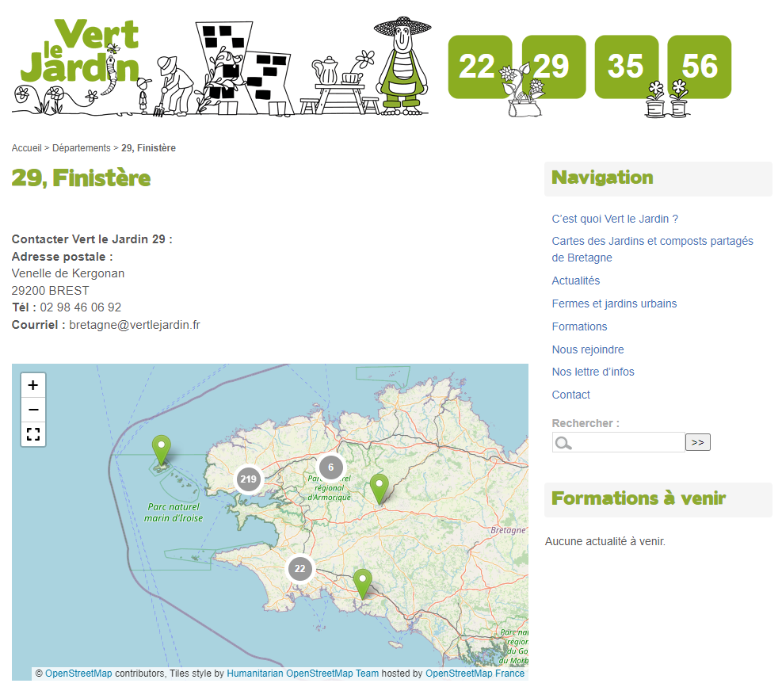
Mise à jour et développement d’un outil numérique de manière collective
Acteur du développement et de la promotion de jardins collectifs et de composts partagés sur Brest depuis 2000, Vert le jardin œuvre pour l’accès au plus grand nombre à des espaces de nature, un jardinage au naturel et pour l’intégration de la biodiversité dans ces productions.
Accompagné de notre web master et développeur Bruno Bergot (Eliaz Web) nous souhaitons rendre accessibles les informations liées à nos actions et valoriser les projets des jardiniers :
Cahier des charges collectif pour un site accessible
Un site réactualisé
Les jardins comme bien commun, mutualisation des ressources
Appel à projets « Usages du numérique » - plénière
Notes:
22

Slide 23
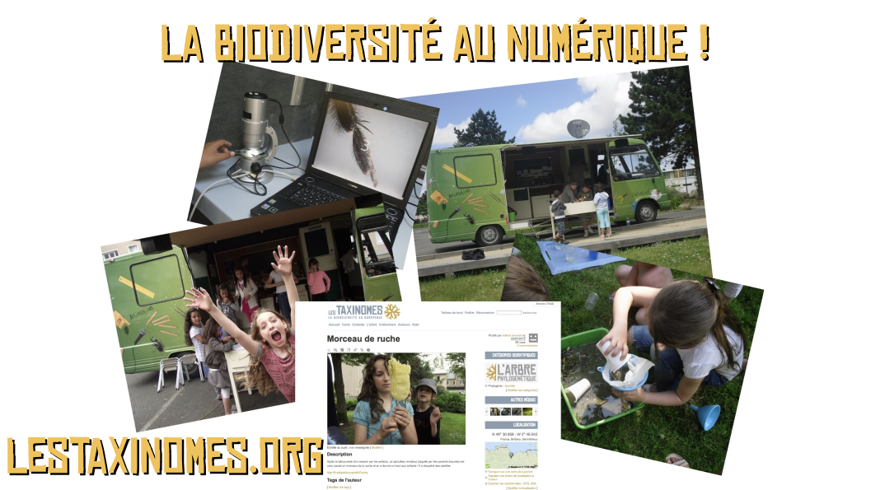

Slide 24
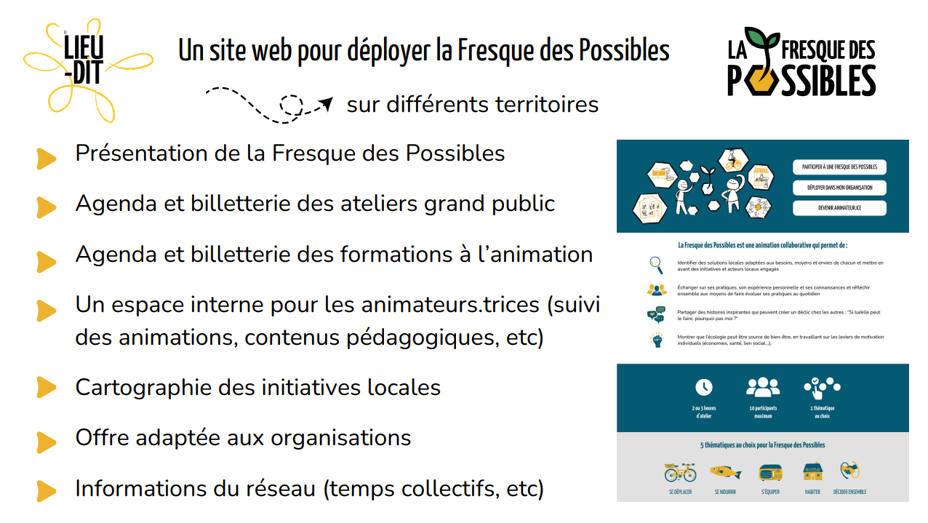
Présentation de la Fresque des Possibles
Agenda des ateliers grand public
Agenda des formations à l’animation
Un espace interne pour les animateurs.rices (suivi des animations, contenus pédagogiques, etc.)
Cartographie des initiatives locales
Information du réseau (temps collectifs, etc.)

Slide 25
Podcast et radio
Appel à projets « Usages du numérique » - plénière

Slide 26
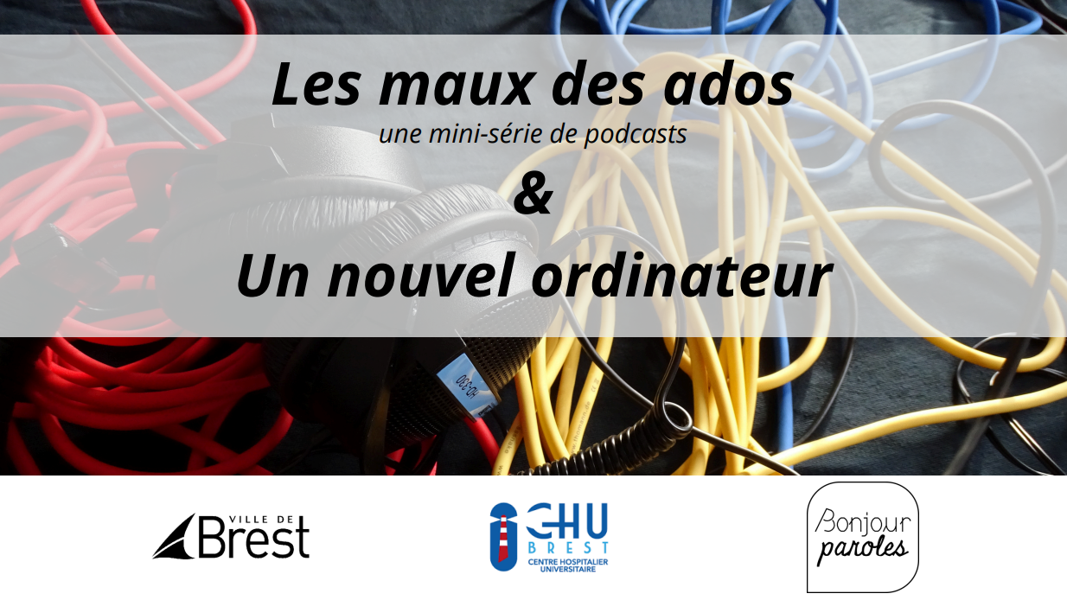

Slide 27
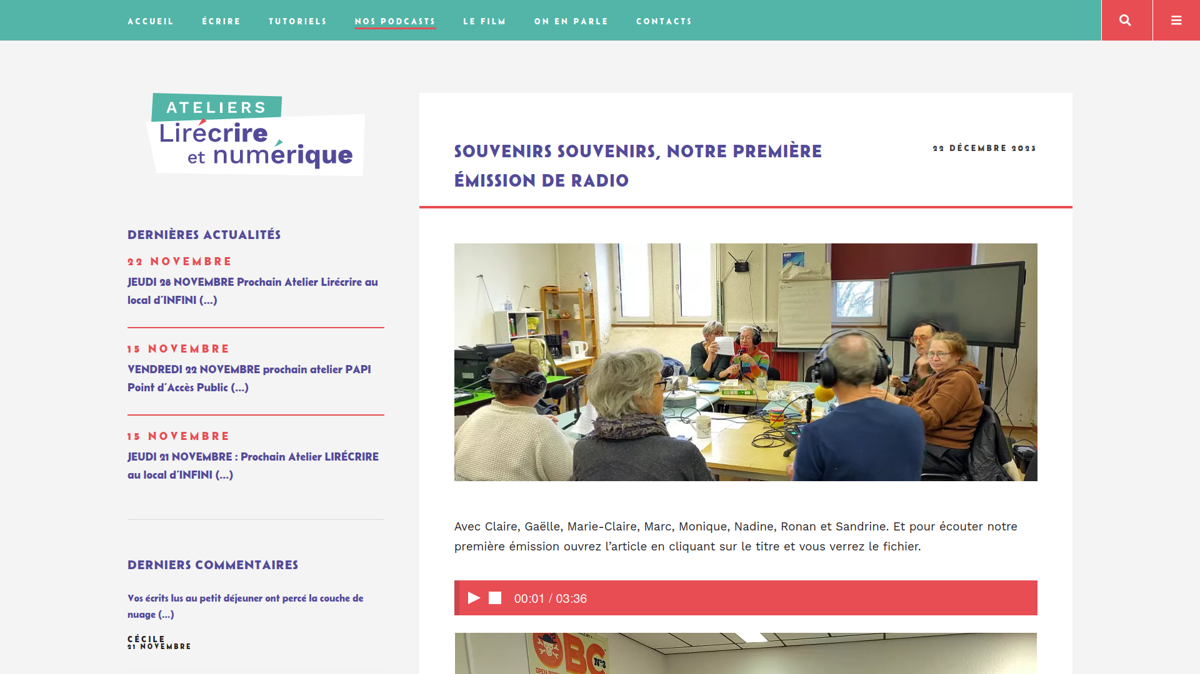
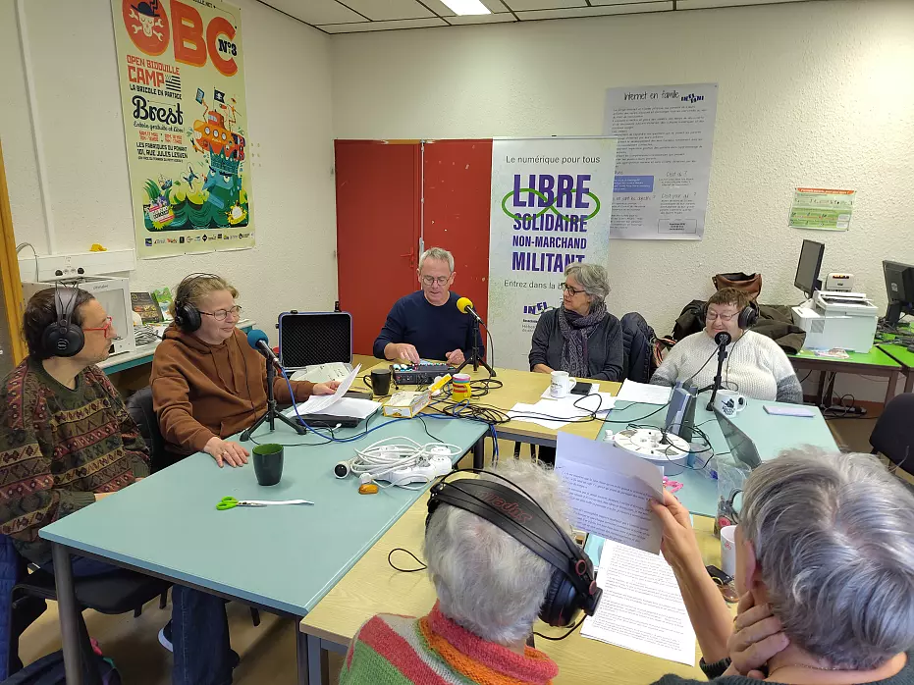
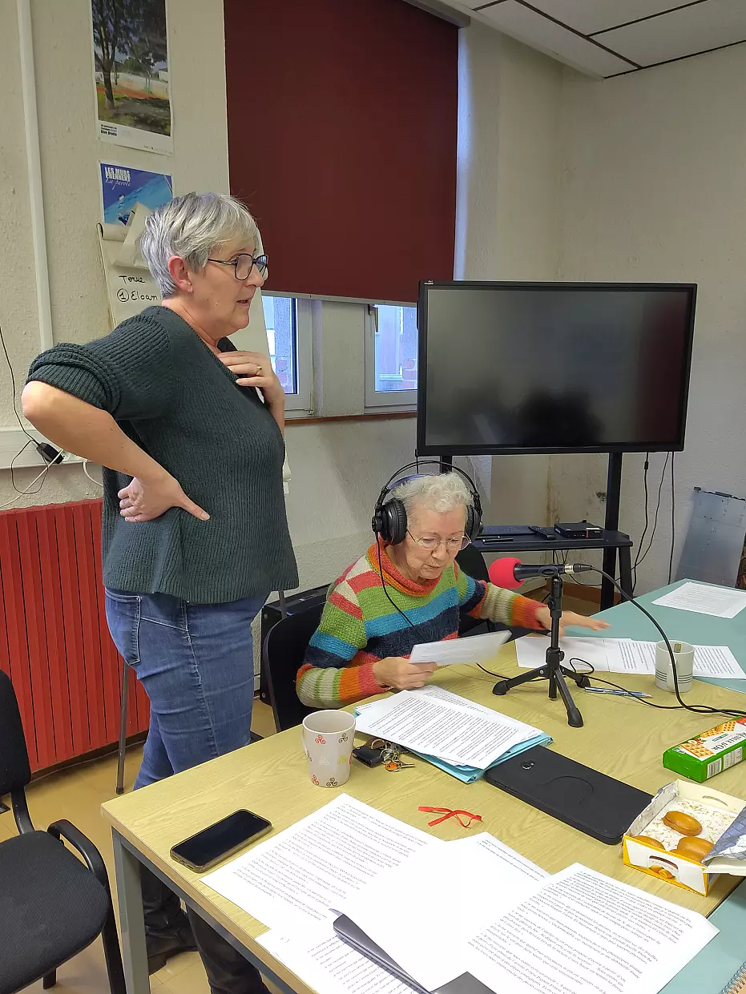
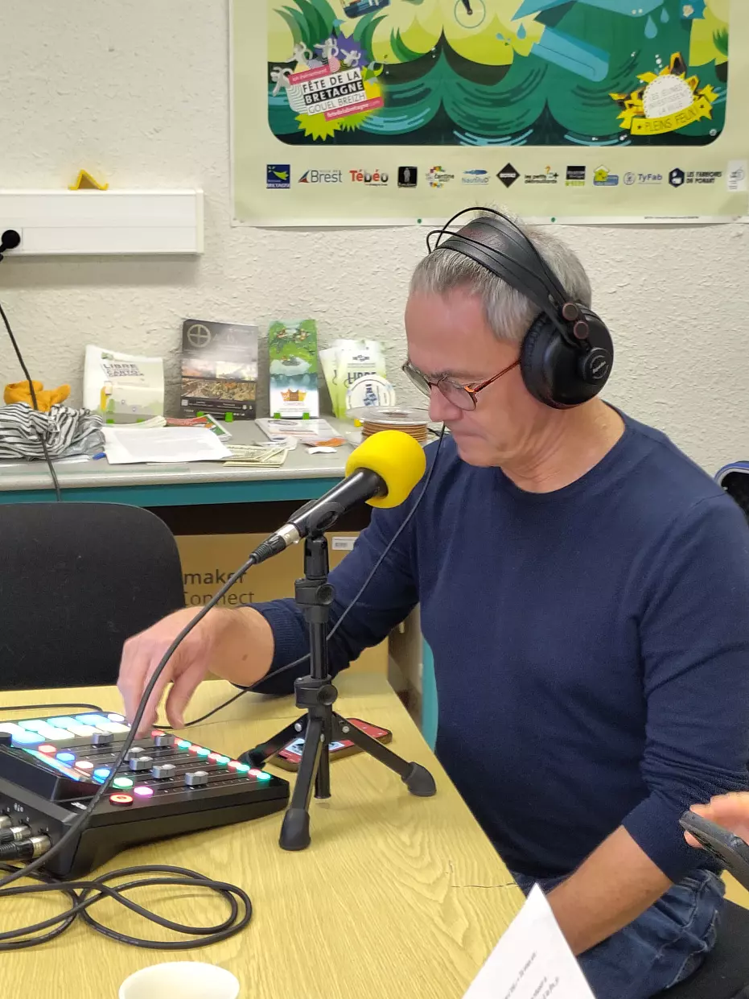
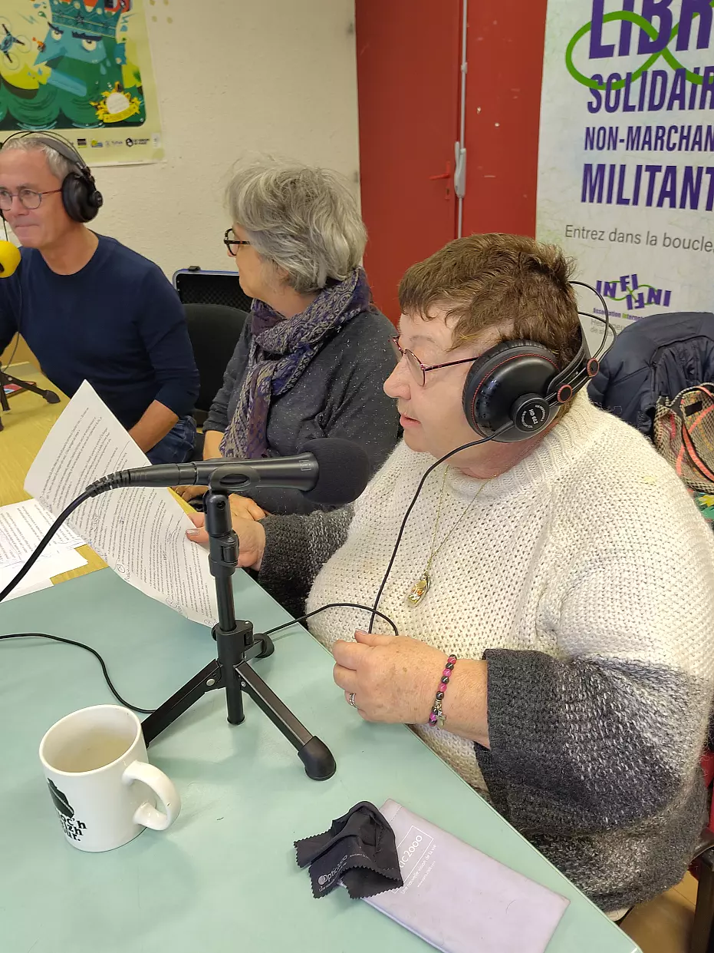
Le projet d’ATD Quart Monde : Lirécrire et dire
2024 : un nouveau projet

Slide 28

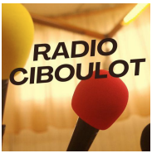
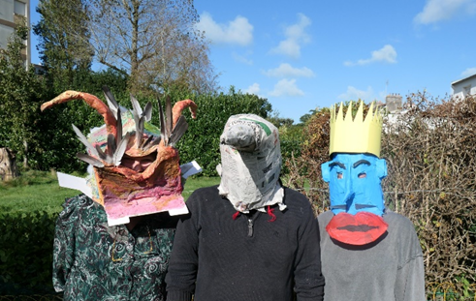
Le GEM fait sa radio : Radio Ciboulot !
Ateliers de création partagée d'émissions radio
Le Groupe d’Entraide Mutuelle Au Petit Grain est une association composée de personnes partageant les mêmes problématiques de santé mentale. Son objectif est de favoriser des temps d’échange, de rencontre et d’activité susceptibles de créer du lien et de l’entraide entre les personnes concernées par les troubles psychiques.
Radio Ciboulot réunit le GEM et la Compagnie La Stridente pour proposer aux adhérent.es de participer à des ateliers de création partagée d'émissions radiophoniques (découverte, initiation et utilisation de la création sonore et de la radio). Les personnes partagent leur expérience, leur vécu mais aussi de sujets qui les animent, de leurs passions et envies.
Les personnes présentant des troubles psychiques subissent des phénomènes d’exclusion sociale et de stigmatisation. Radio Ciboulot permet ainsi de porter leur voix encore plus fort, plus haut et plus loin. De rendre visible l’invisible.
Les enregistrements seront diffusés sur la plateforme d’écoute de Radio Ciboulot via Soundcloud, et sur les antennes de radios locales en Bretagne ! Ils seront également valorisés lors d’actions de sensibilisation menées par le GEM.
Appel à projets « Usages du numérique » - plénière

Slide 29
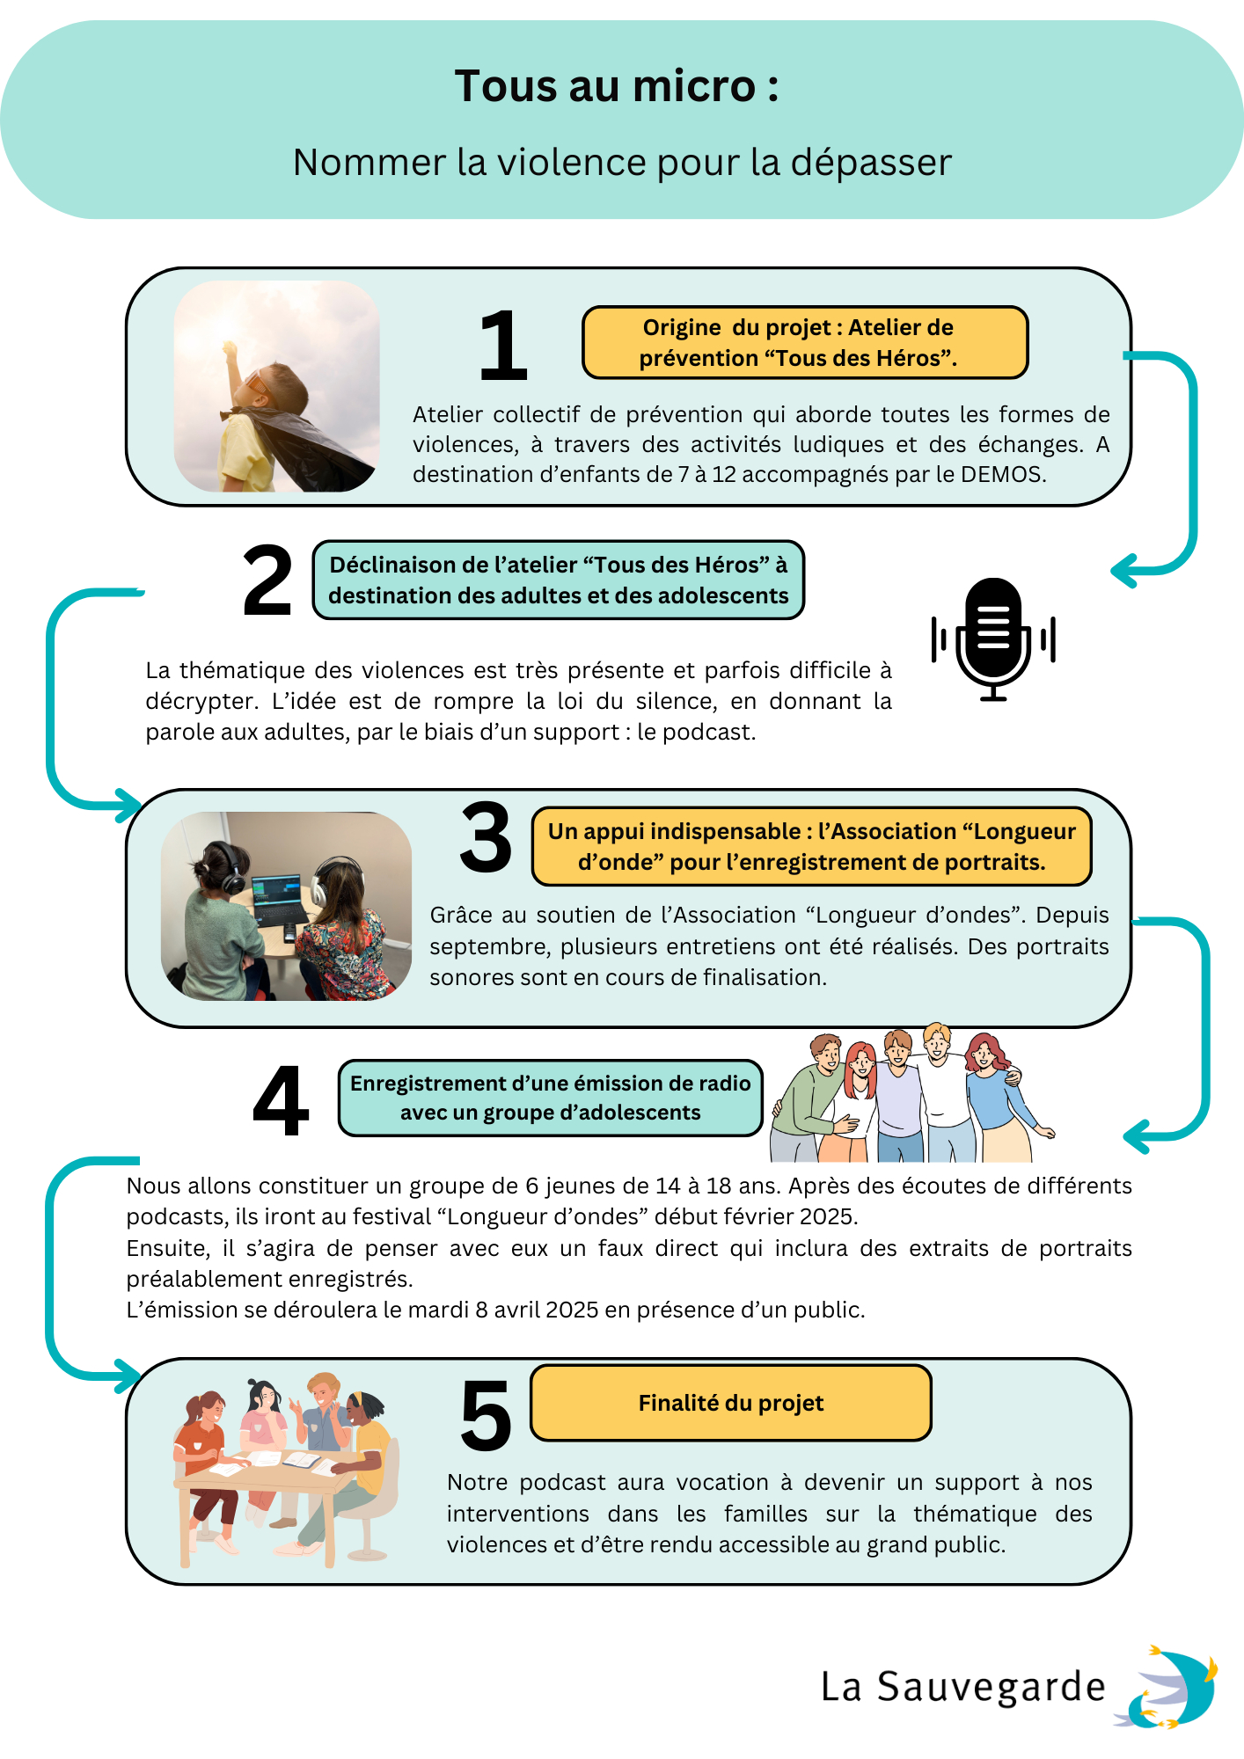

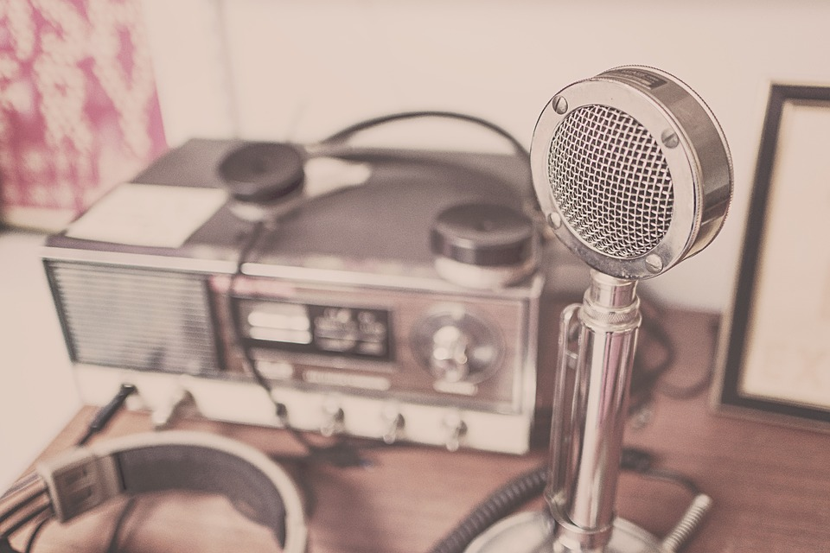
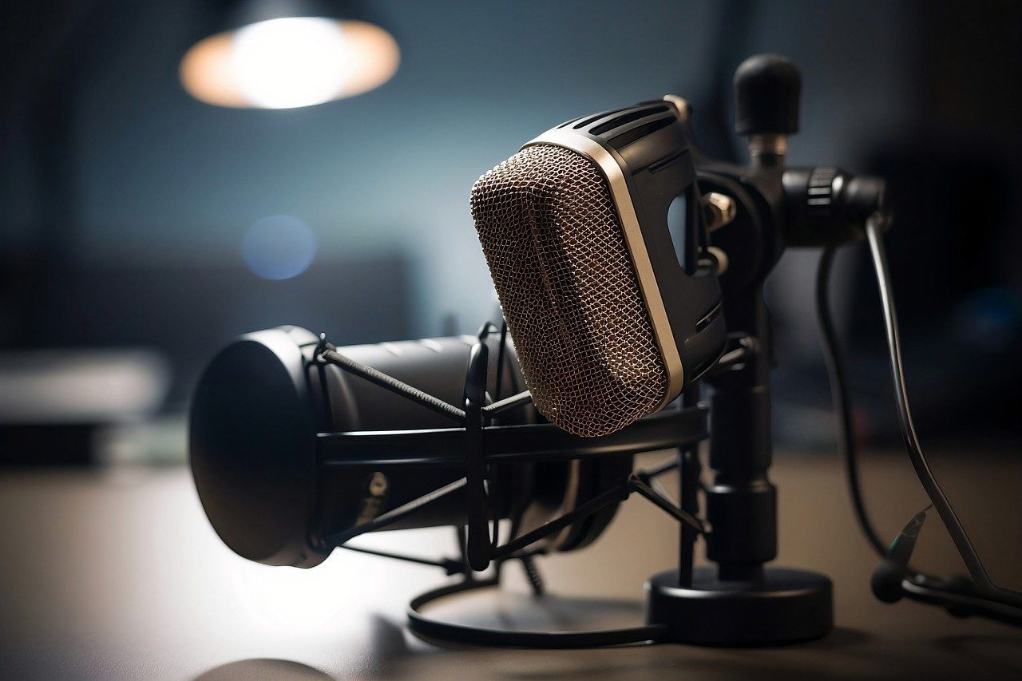

Slide 30


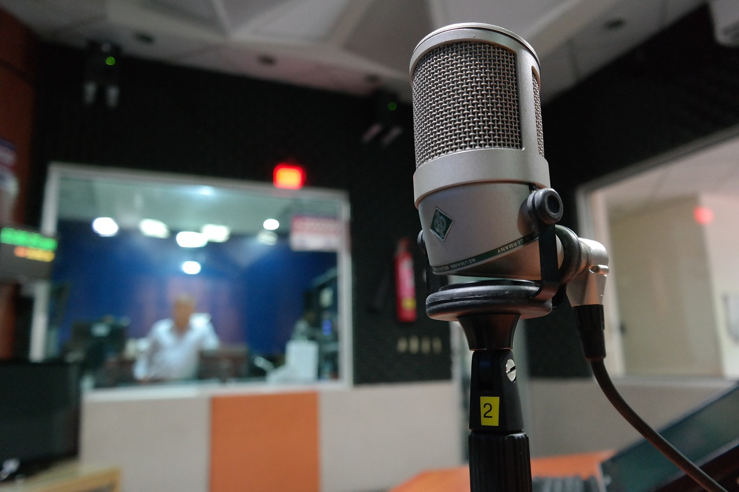
Rencontres radiophoniques intergénérationnelles
Radio U défend un projet éducatif et pédagogique dans le but d’apprendre à faire de la radio sous forme d’ateliers. Ces ateliers offrent un moyen de communication à des personnes qui n’ont pas ou peu accès à une plate-forme d’expression libre.
Le projet porte sur l’idée d’offrir la parole à une public isolé : les résidents de l’EHPAD.
La finalité est de collecter et partager la mémoire de nos anciens en utilisant la radio comme outil numérique.
Ce projet prendra la forme de 6 ateliers de 2h, et 3h de montage, mixage et mise en ligne.
Appel à projets « Usages du numérique » - plénière
Appel à projets Usages du numérique 2024 – Ville de Brest
Notes:
30

Slide 31
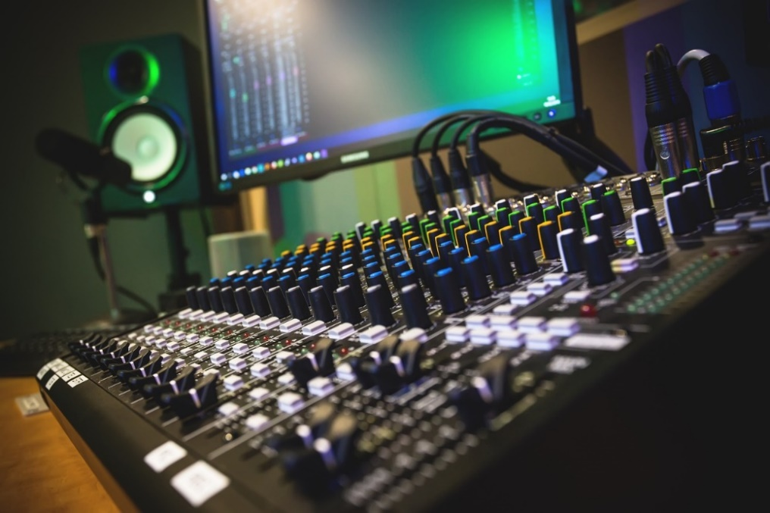
Acquisition d’équipement pour ateliers d’éducation aux médias
Radio U défend un projet éducatif et pédagogique dans le but d’apprendre à faire de la radio sous forme d’ateliers. Ces ateliers offrent un moyen de communication à des personnes qui n’ont pas ou peu accès à une plate-forme d’expression libre.
La demande d’équipement s’inscrit dans la politique de Radio U de réaliser des ateliers d’éducation aux médias à destination de publics variés. Ces ateliers impliquent l’acquisition de matériel performant et facilement transportable. Ils touchent chaque année entre 50 et 80 participants.
Appel à projets « Usages du numérique » - plénière
Appel à projets Usages du numérique 2024 – Ville de Brest
Notes:
31

Slide 32
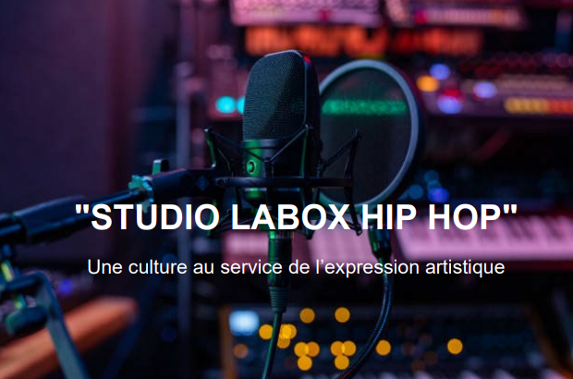



STUDIO LABOX HIP HOP
La MJC/Maison Pour Tous de Pen Ar Creac’h est une association d’éducation populaire régie par la loi de 1901. Elle a pour but la promotion des activités de loisirs, de culture et de formation.
Le projet de développement du studio est une réponse à des demandes récurrentes de pouvoir disposer d’un espace dédié à la pratique musicale et à l’enregistrement. Pour parvenir à un réel fonctionnement de type studio son, il est nécessaire de compléter l’équipement afin d’offrir au public des outils propices à la production musicale.
Appel à projets « Usages du numérique » - plénière
Notes:
32

Slide 33


Un NAS pour une mutualisation numérique
Fréquence Mutine, radio associative historique de Brest fondée en 1982 et installée dans le quartier de Kérangoff, quartier prioritaire de la Ville de Brest.
Les 38 bénévoles qui animent sur Fréquence Mutine vont pouvoir à la fois héberger et accéder simplement à l'habillage de leurs émissions (génériques, pastilles, jingles), mais aussi avoir accès aux milliers de titres musicaux hébergés sur nos disques durs et qui sont l'âme de notre radio.
Cette base de données musicales complétée jusque là depuis des années par les différentes personnes en charge de la programmation au fil des du temps sera mutualisée entre l'ensemble des bénévoles et adhérent.e.s de l'association.
Elle sera ouverte et rendue dynamique grâce au NAS.
Appel à projets « Usages du numérique » - plénière
Notes:
33

Slide 34
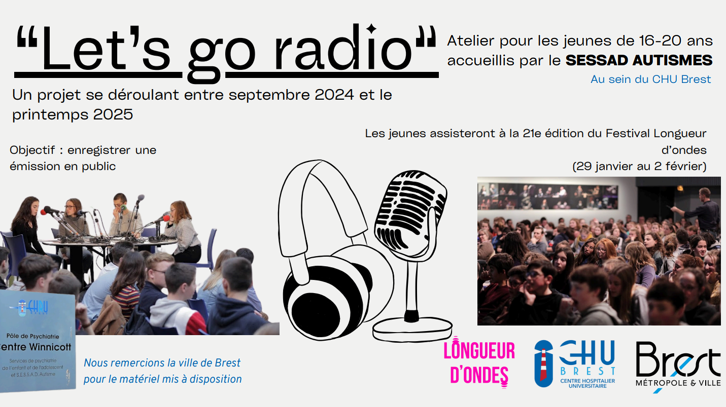

Slide 35
Photo et Vidéo
Appel à projets « Usages du numérique » - plénière

Slide 36
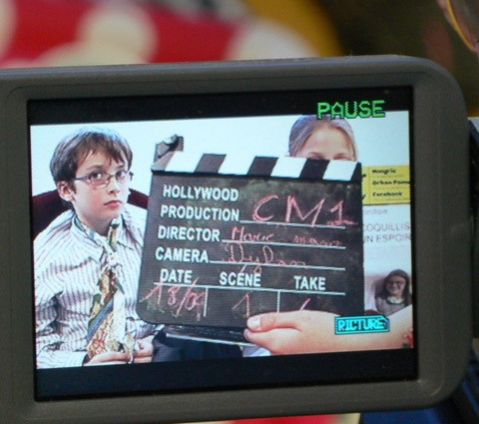


Des films à la volée
Association Feuilles en Herbes
L'Association Feuilles en Herbe œuvre depuis 2005 dans divers domaines du secteur audiovisuel et se consacre aujourd'hui principalement à la mise en place d'ateliers d'éducation à l'image en priorité à destination des jeunes publics.
Des films à la volée
Ateliers « Film d’animation » et « Court Métrage » dans le cadre du DAPE (dispositif d’aide aux projets d’école de la Ville de Brest)
Atelier « Court Métrage » et « CV vidéo » à l'ENIB
Participation à divers événements et atelier « journal télévisé » avec les collèges et lycées de Brest
Appel à projets Usages du numérique 2024 – Ville de Brest
Notes:
36

Slide 37


Slide 38
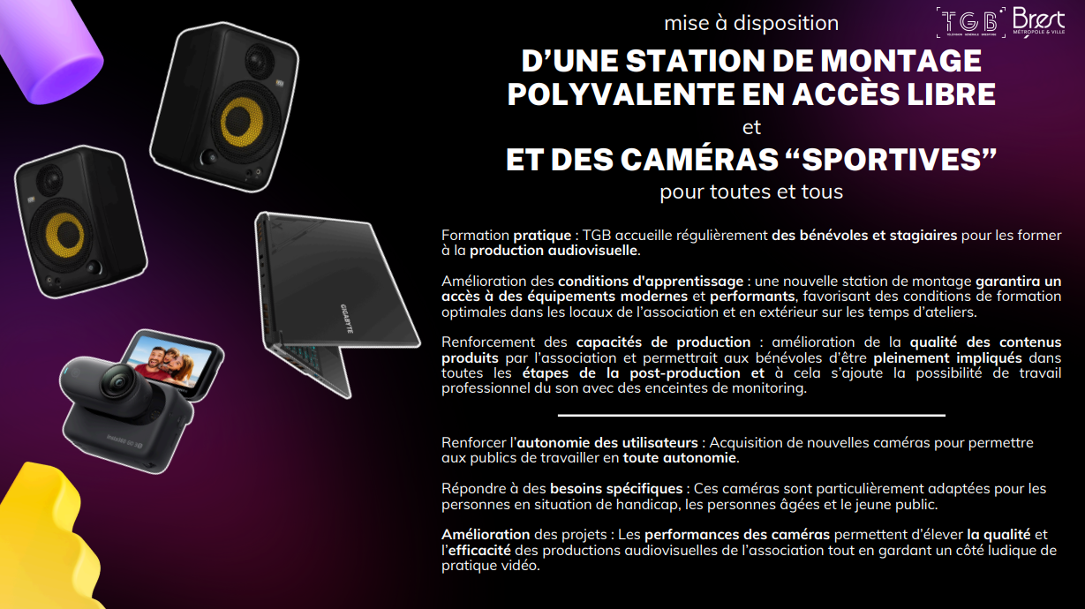

Slide 39
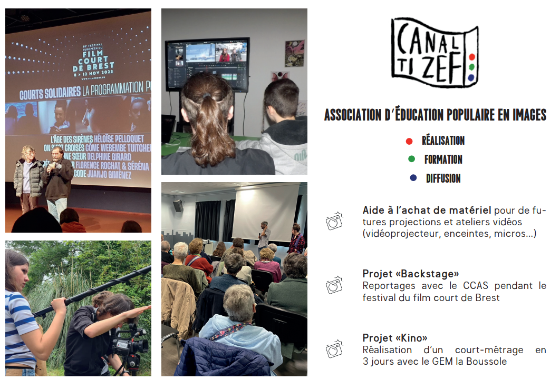

Slide 40




Kino La Boussole
Le GEM La Boussole est un lieu de rencontres et de convivialité où des bénévoles soutenus par des professionnels proposent : un accueil adapté à des adultes fragilisés par la maladie psychique, une écoute attentive et appropriée.
L’association Canal Ti Zef sera partenaire de ce projet et accompagnera les adhérents du GEM dans la réalisation de ce projet de réalisation d'une fiction vidéo sur un sujet choisi collectivement.
Les participants pourront découvrir ce qu’est une pratique cinématographique :
Comment on raconte une histoire, écriture collective
Des choix de cadrage à la prise de vue, prise de son et montage, ces ateliers permettent de s’approprier de manière concrète des outils, des pratiques et d’acquérir des compétences numériques
Ces moments de création permettent de travailler la confiance en soi, la curiosité, la structuration des idées, l'imagination...
Appel à projets « Usages du numérique » - plénière
Notes:
40

Slide 41
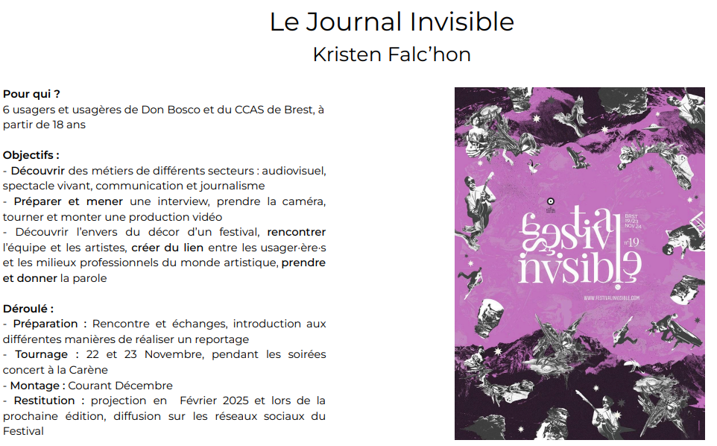


Slide 42


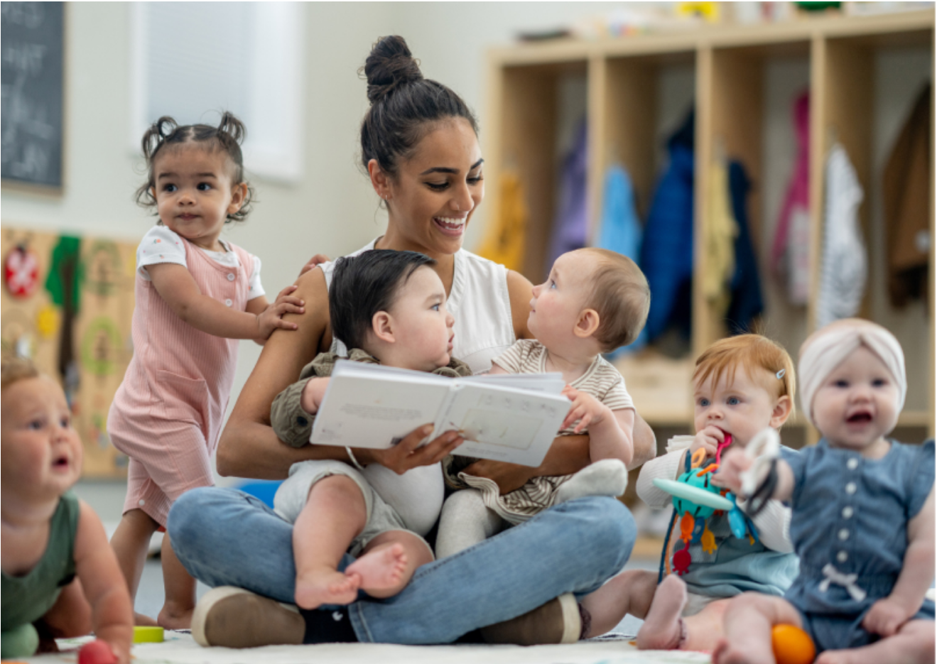
Crèche associative Bout de Chou : faire identité
Soutenir la mise en place de la « Gazette des Bout de Chou », qui serait éditée une fois par trimestre.
Objectifs :
Servir de support au développement du langage dans les relations enfant/ professionnels via la lecture ou la projection de photographies.
Densifier le lien aux familles en faisant exister et donner une place à chaque enfant.
Créer des décors temporaires dans la crèche (portraits d’enfants, de moments de vie…).
Conforter un espace d’échange, de mise en lien, d’apprentissage du vivre ensemble, de mixité sociale.
Lutter contre l’exclusion et l’isolement.
Favoriser le bon usage des outils numériques auprès des familles de jeunes enfants.
Grace à des outils adaptés, permettre la régularité de l’édition en version numérique et en version papier de la « Gazette », la rendre plus ludique avec des thèmes variés.
Appel à projets Usages du numérique 2024 – Ville de Brest
Notes:
42

Slide 43


Projet Section Photo et Cinépatro
PLM Sanquer
Ateliers photo : familiariser les préadolescents avec la photographie numérique, la composition, renforcer les compétences numériques, la culture
Cinépatro : développer la culture cinématographique, offrir une offre adaptée aux familles et renforcer la cohésion sociale et l'ancrage du patronage dans la vie du quartier
Le Patronage Laïque Sanquer, situé au cœur de Brest, est une institution historique dédiée à l'éducation populaire et à la promotion des valeurs laïques. Depuis sa création, il s'est engagé à offrir un espace de convivialité et de partage pour les habitants du quartier.
Projet Ateliers photo et cinépatro
L'objectif du projet est de permettre aux participants d'acquérir des compétences numérique et renforcer leur maîtrise des nouvelles technologies, tout en s'appropriant les nouveaux moyens d'expression qu'elles offrent.
Appel à projets Usages du numérique 2024 – Ville de Brest
Notes:
43

Slide 44

Faciliter la création et l’expression citoyenne
Le Patronage Laïque Guérin est né des combats des mouvements laïques pour l’Éducation Populaire. Il met en œuvre depuis cette époque, son projet social au service des habitants.
Le PL Guérin a un agrément Espace de Vie Sociale (EVS) depuis 2016 sur la thématique : participation de la démocratie au quotidien. C’est dans ce cadre que s’inscrivent les Jeudis du PL.
Les jeudis du PL sont des rendez-vous réguliers proposés par les habitants du quartier, les salariés, des associations, des collectifs, toutes et tous… sur une thématique. Il y a la santé, l’éducation, l’autoformation, le numérique… Des arpentages, des projections de films (avec création d’un cinéclub du patro et le soutien d’une association guérinoise Termaji), des conférences, des conférences gesticulées, etc.
À force d’organiser les jeudis du PL, le bon usage des outils
numériques s’est imposé de lui-même notamment pour ouvrir le débat avec des personnes qui ne peuvent pas être présentes au PL Guérin.
Appel à projets Usages du numérique 2024 – Ville de Brest
Notes:
44
Pk système visio à 0

Slide 45
Arts
Appel à projets « Usages du numérique » - plénière

Slide 46
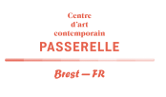





Passerelle.infini
Passerelle Centre d’art contemporain est un lieu d’exposition d’art contemporain, de production, de diffusion et de médiation.
L’association de culture scientifique et d’éducation populaire, les Petits Débrouillards sont partenaires de ce projet.
Les deux associations s’associent pour proposer un marathon créatif autour des nouvelles technologies. Quatre projets proposés par les participant.e.s seront sélectionnés et développés collectivement pendant le marathon, comportant une dimension technologique et numérique :
dispositifs pédagogiques
scénarios d’ateliers
prototypes d’outils de médiation etc…
Appel à projets « Usages du numérique » - plénière
Notes:
46

Slide 47
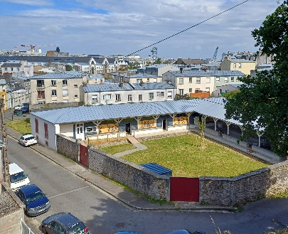

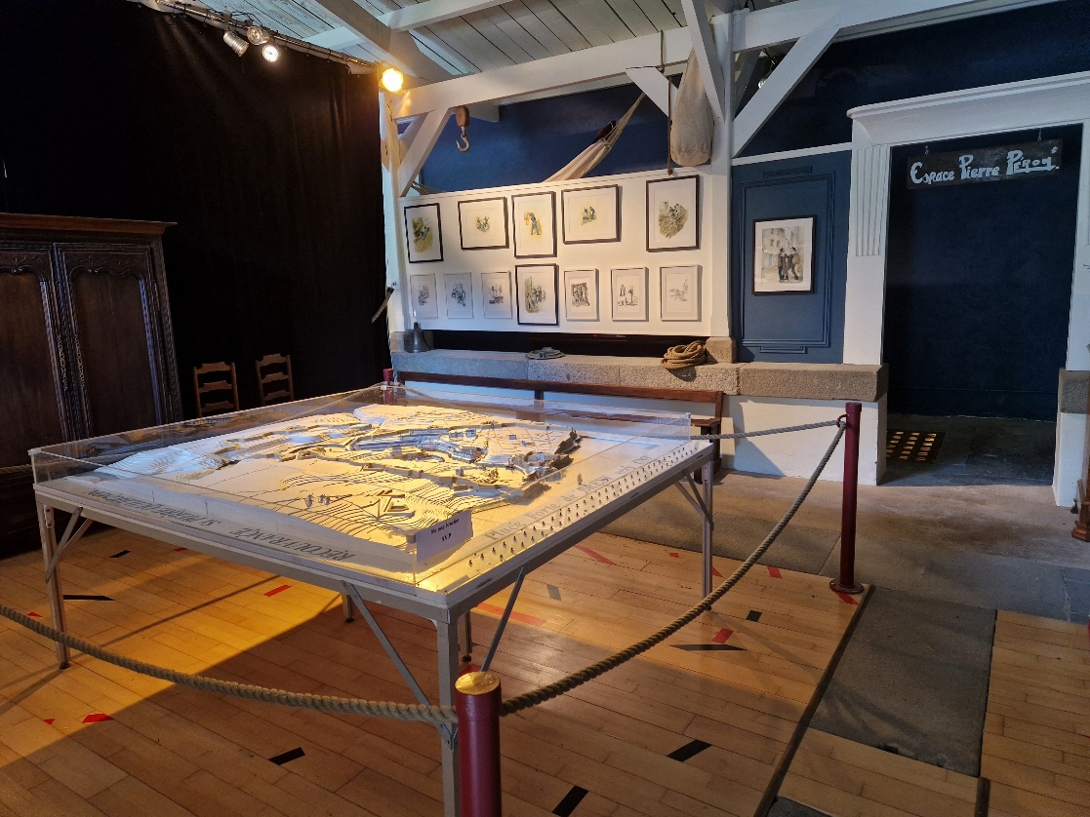
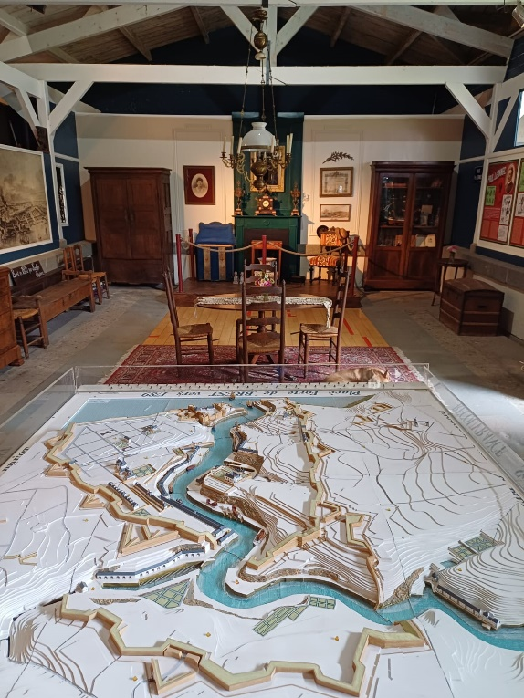


Visite interactive au Cabinet Brestois de Curiosités
au lavoir de Pontaniou - 16 rue Saint-Malo à Brest
  Une enceinte directionnelle
  Une borne tactile
  Un vidéoprojecteur à longue focale
  Un ordinateur
L’idée est de projeter les images du plan en relief de Brest sur la maquette afin de mettre en évidence les lieux emblématiques. Le visiteur déclenchera une interaction avec le vidéoprojecteur et l’enceinte directionnelle afin de localiser le lieu sur la maquette et d’écouter le commentaire correspondant.

